Slide 1
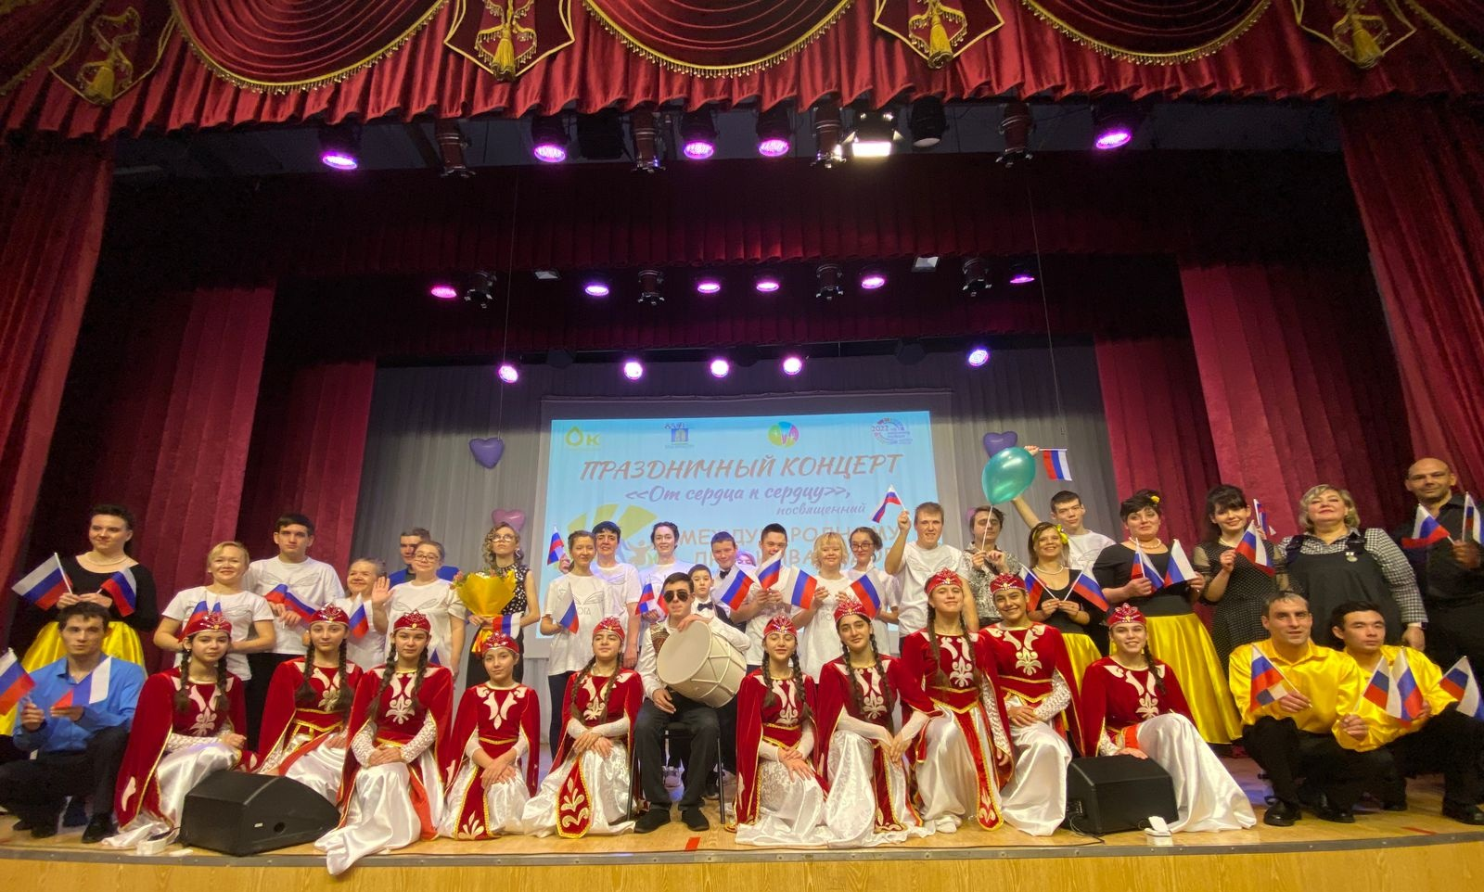
Основание и миссия отряда «Дружба»
Волонтёрский отряд «Дружба» при МБУ «Центр национальных культур» является важным звеном в культурной и общественной жизни города. С момента своего основания отряд объединяет энергичных и неравнодушных людей, стремящихся внести свой вклад в развитие межкультурного диалога и укрепление дружбы между народами.

Slide 2
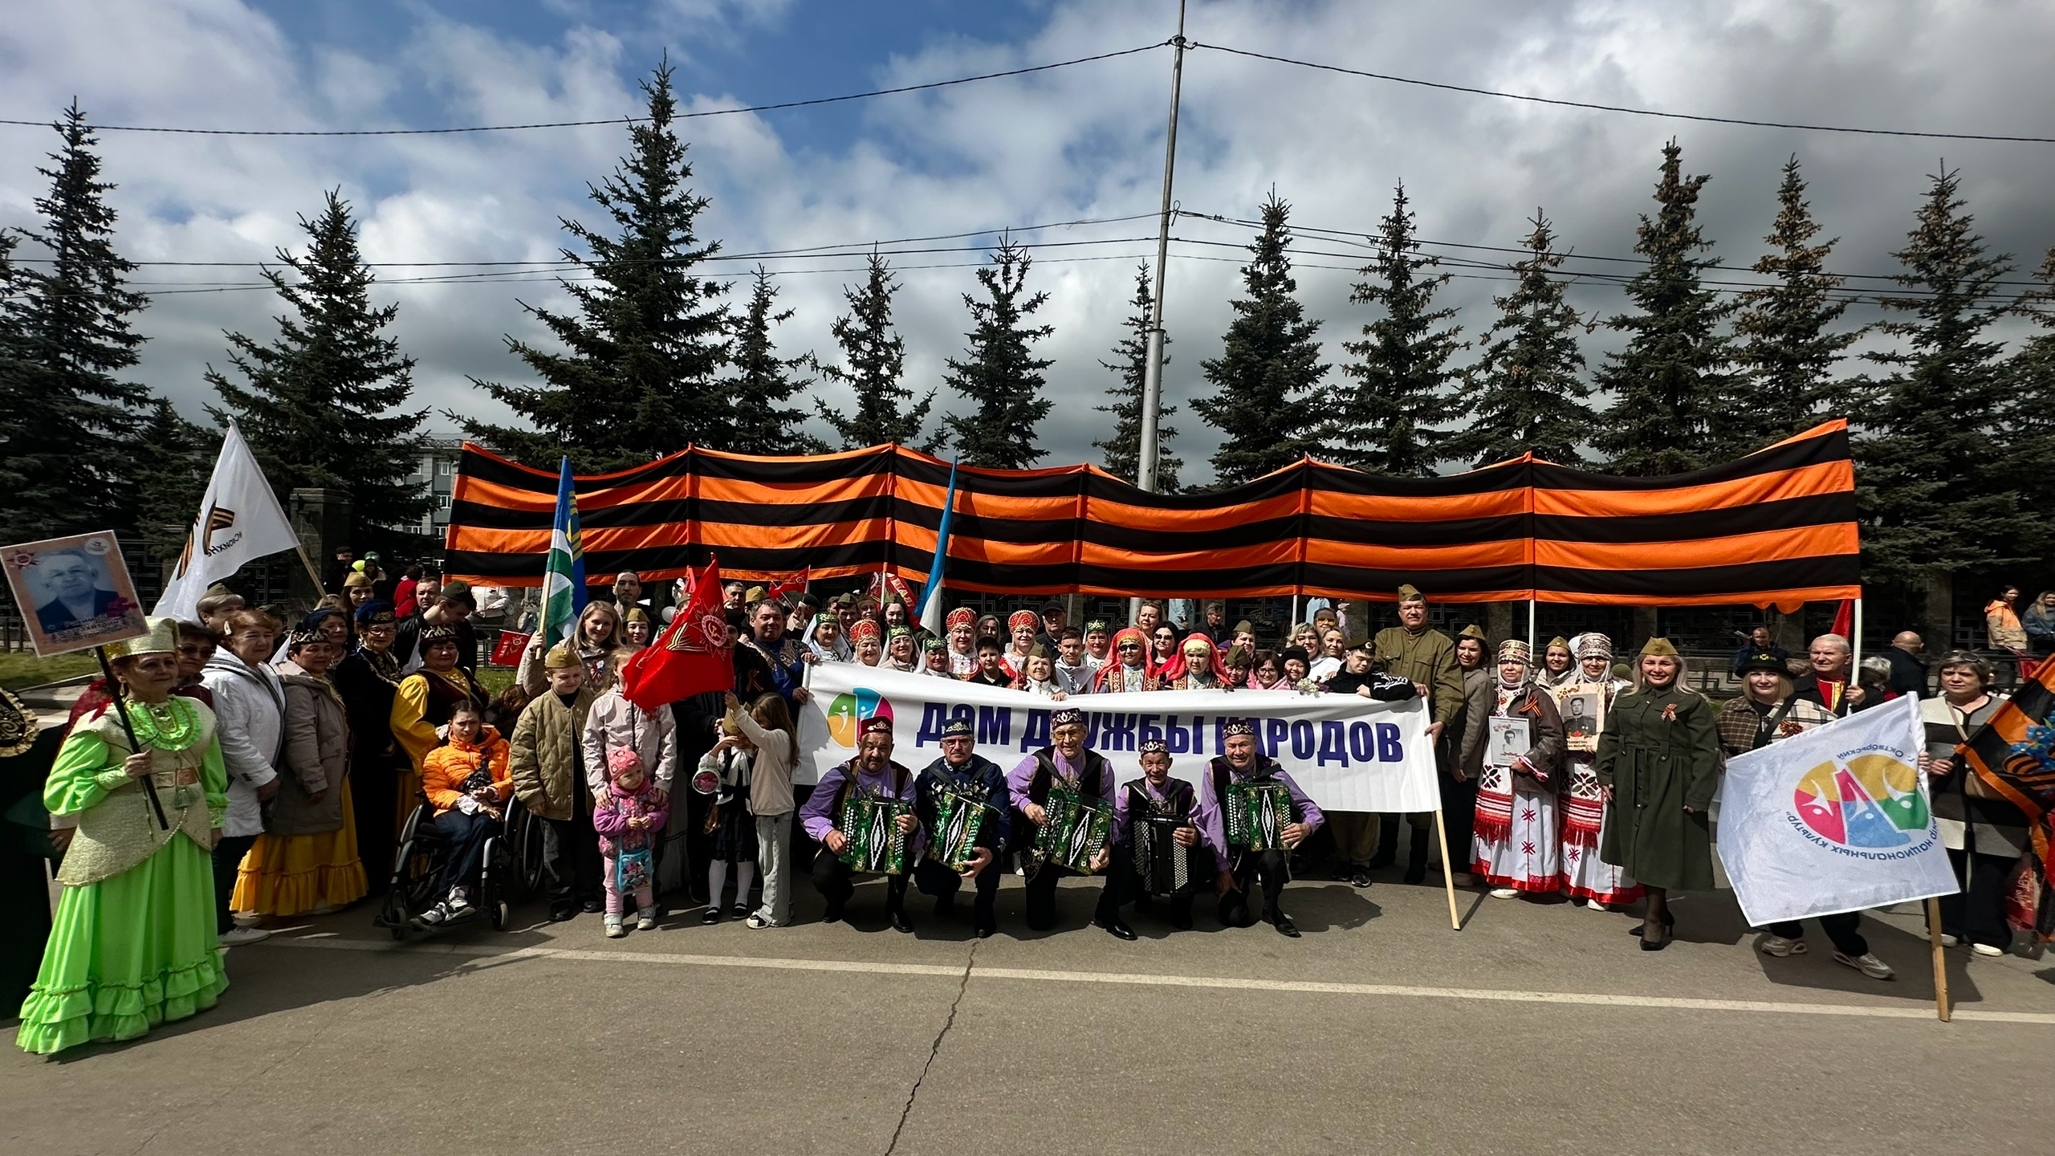
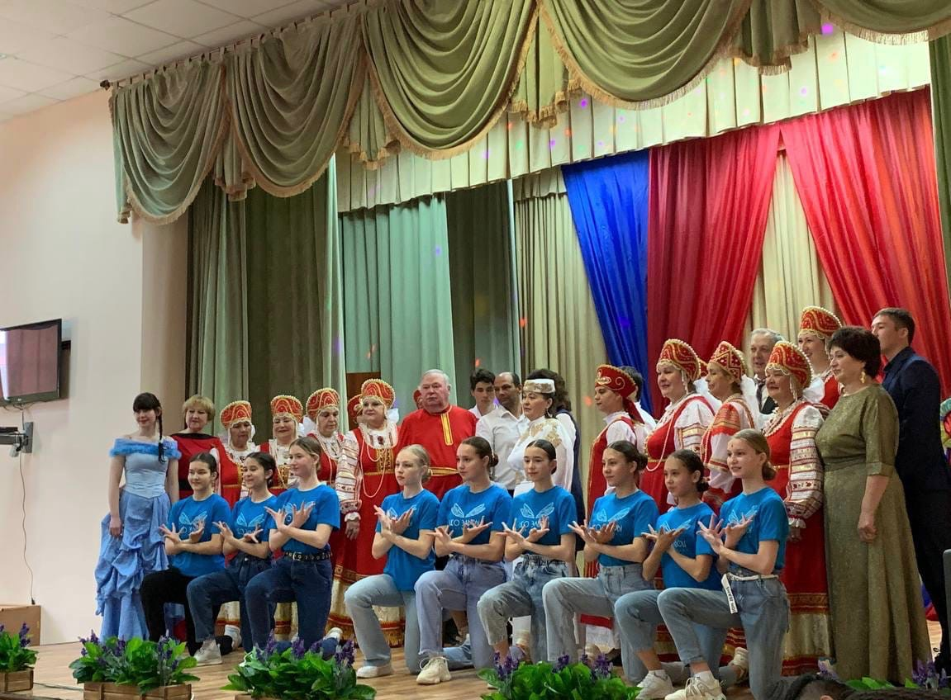
Многогранная деятельность отряда
Деятельность отряда многогранна и направлена на поддержку и организацию различных мероприятий, проводимых Центром национальных культур. Волонтёры «Дружбы» активно участвуют в подготовке и проведении национальных праздников, фестивалей, концертов, выставок и мастер-классов, представляющих культуру разных народов, проживающих в регионе. Волонтёры отряда также оказывают помощь в сохранении и развитии традиций малочисленных народов, проживающих в регионе.

Slide 3
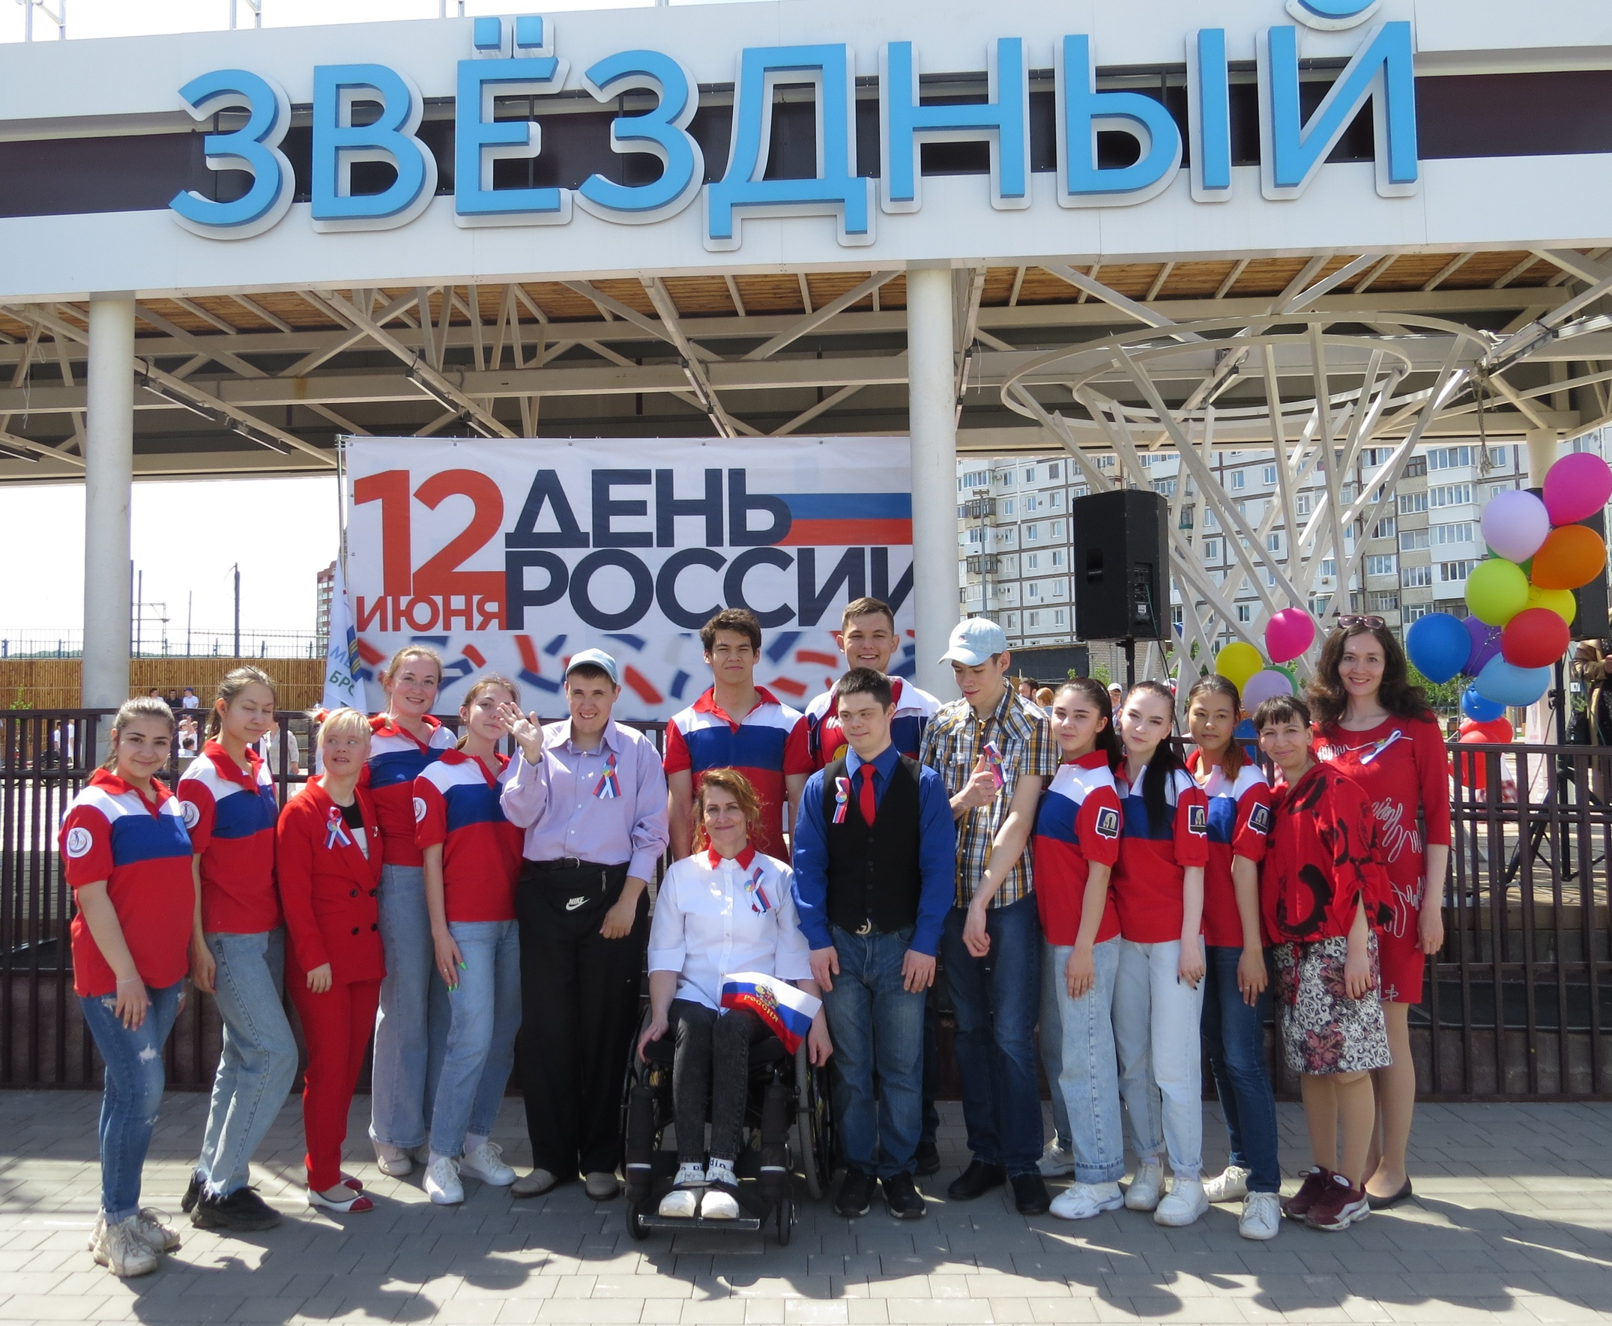
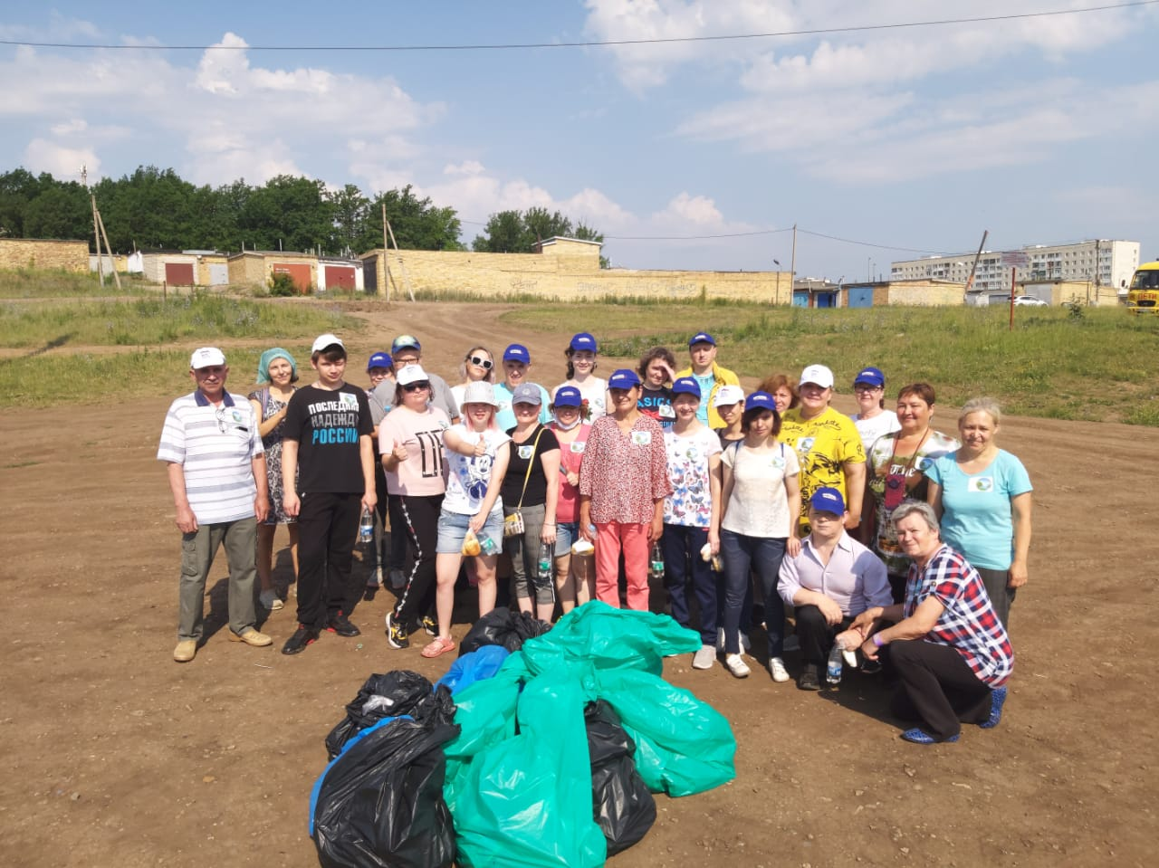
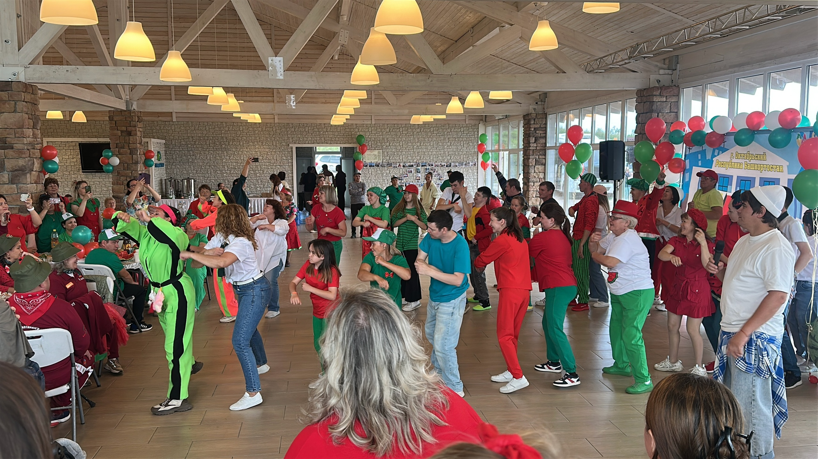
Участие в мероприятиях
Они помогают в оформлении площадок, организации питания, встрече гостей и координации работы на мероприятиях. Они обеспечивают своевременное решение возникающих вопросов, контролируют качество выполнения задач, поддерживают высокий уровень сервиса.

Slide 4


Реализация собственных проектов
Помимо работы на мероприятиях, волонтёры «Дружбы» реализуют собственные проекты, направленные на популяризацию культуры и искусства. Они организуют тематические вечера, лекции, кинопоказы и выставки, посвящённые различным культурам мира. Волонтёры сотрудничают с профессиональными художниками, музыкантами и артистами, что позволяет им создавать уникальные культурные события. Их деятельность способствует укреплению межкультурного диалога и взаимопонимания между представителями разных народов.

Slide 5
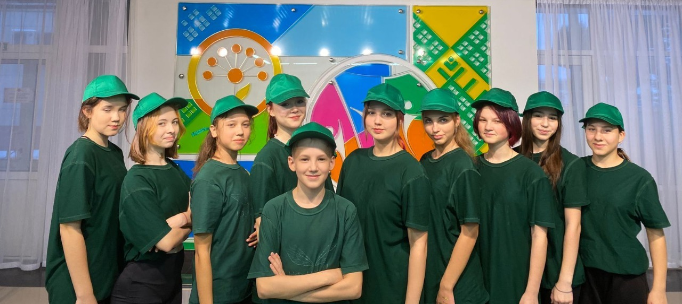
Команда единомышленников
Отряд «Дружба» — это не просто сообщество волонтёров, это команда единомышленников, объединённых общей целью — сделать мир добрее и дружнее. Вместе они помогают тем, кто оказался в трудной ситуации, поддерживают социальные и благотворительные проекты, стремятся внести свой вклад в улучшение жизни окружающих. Их работа — это не только служение, но и возможность каждому почувствовать себя частью чего-то большего.

Slide 6
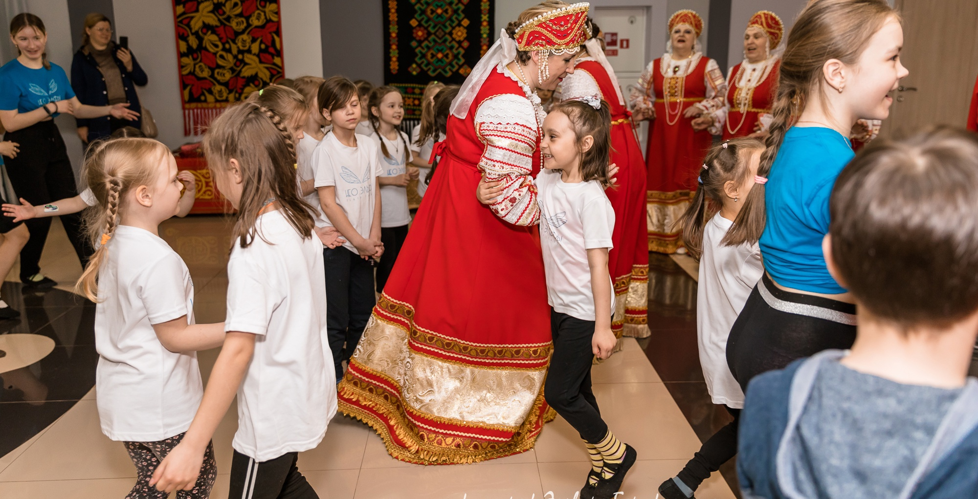
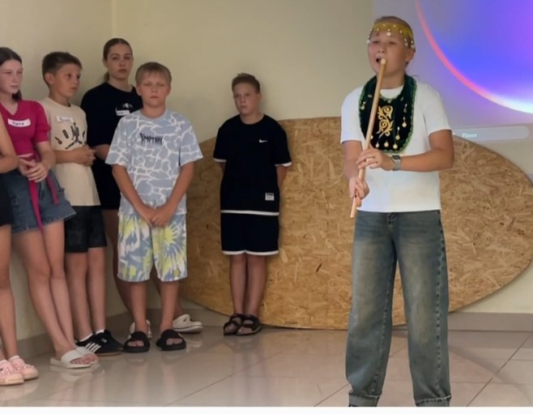
Взаимодействие с культурой
Отряд «Дружба» активно взаимодействует с культурой разных народов, способствуя её популяризации и сохранению. Участники отряда организуют мастер-классы и творческие встречи, знакомя участников с традиционными ремёслами и искусством. Это помогает не только сохранить культурное наследие, но и передать его будущим поколениям.

Slide 7
Спасибо за внимание!
Спасибо за внимание! В этой презентации мы рассказали об основных направлениях деятельности отряда «Дружба»: от участия в мероприятиях и реализации проектов до поддержки социально незащищённых групп и укрепления толерантности. Мы верим, что волонтёрство объединяет команду единомышленников и вносит значительный вклад в развитие общества и культуры.

